Slide 1
Městská knihovna Orlová, příspěvková organizace 2014
Městská knihovna Orlová, příspěvková organizace
Ředitelka: Bc. Iva Sušková
Zaměstnanci:
Bendová Věra (odchod do důchodu 31. 12)
Bernatíková Veronika (mateřská dovolená od 1. 12.)
Bc. Blažková Svatava (nástup 1. 3.)
Čmiel David
Gavelčíková Pavla
Heczková Lenka
Jaroschová Taťána
Kuchařová Petra
Kusněřová Jarmila
Murinová Nikola (nástup 15. 12.)
Kytlicová Miroslava
Nerychlová Olga
Prokopková Lucia (nástup 7. 10.)
Bc. Sztwiertniová Anna
Tobolová Zdeňka (odchod do důchodu 2. 5.)
Vicherková Ivana
Bc. Žáková Eva

Slide 2
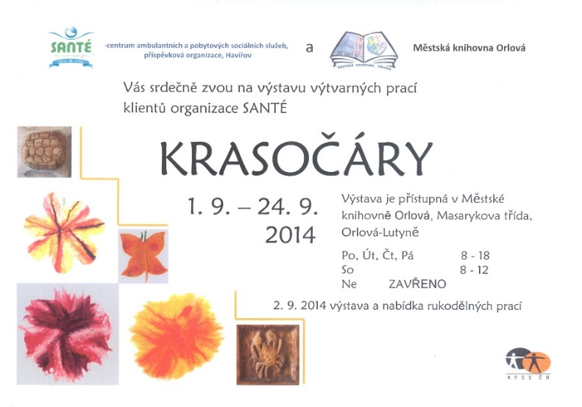
Městská knihovna Orlová, příspěvková organizace 2014

Slide 3
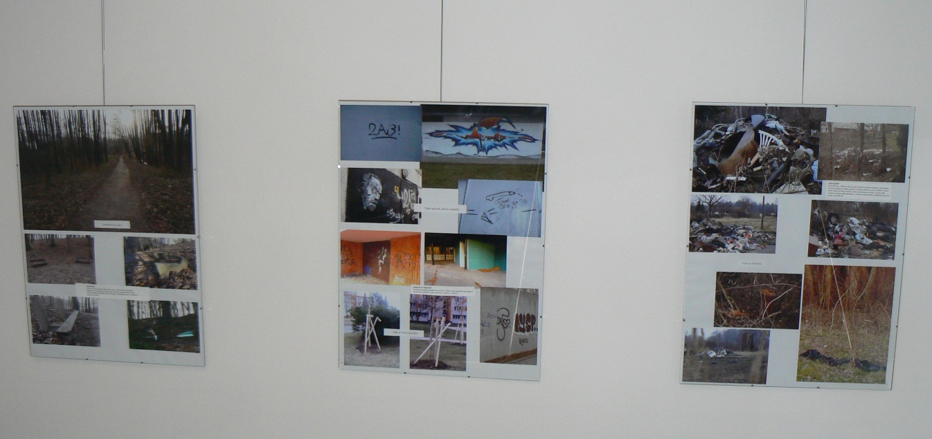
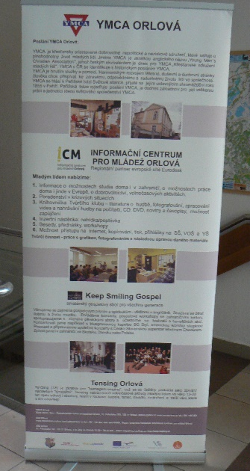
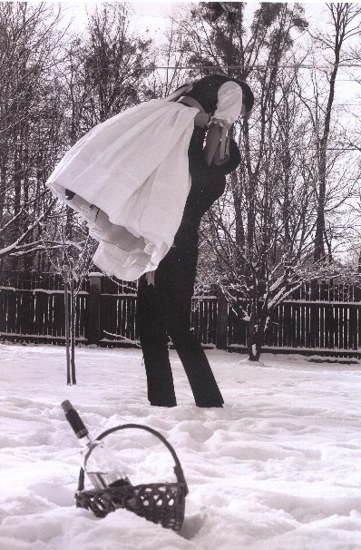
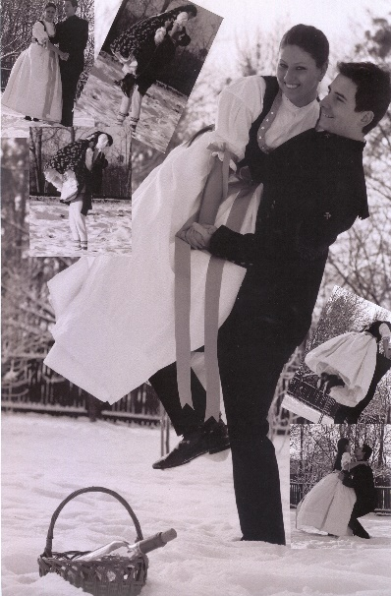
Městská knihovna Orlová, příspěvková organizace 2014
Nezavírejte oči před problémy v Orlové
O čem je folklor Foto souboru Olšina

Slide 4
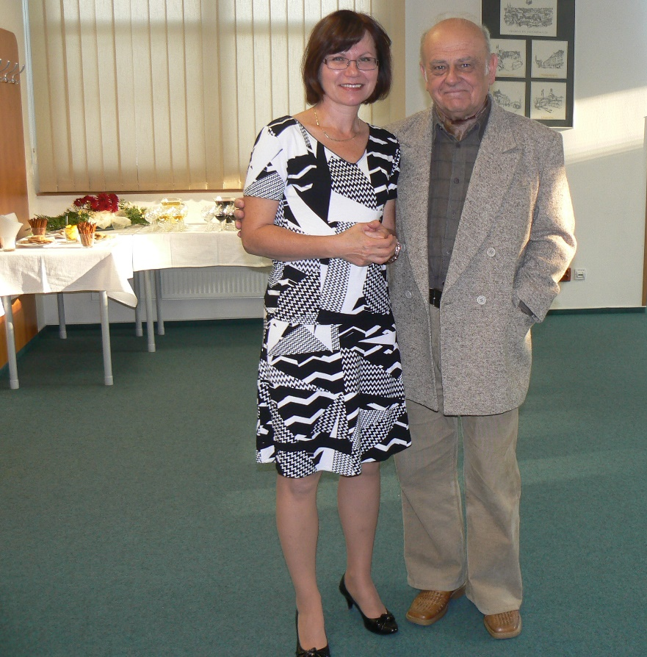
Městská knihovna Orlová, příspěvková organizace 2014

Slide 5
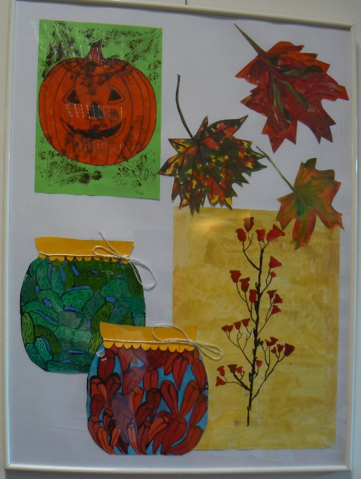
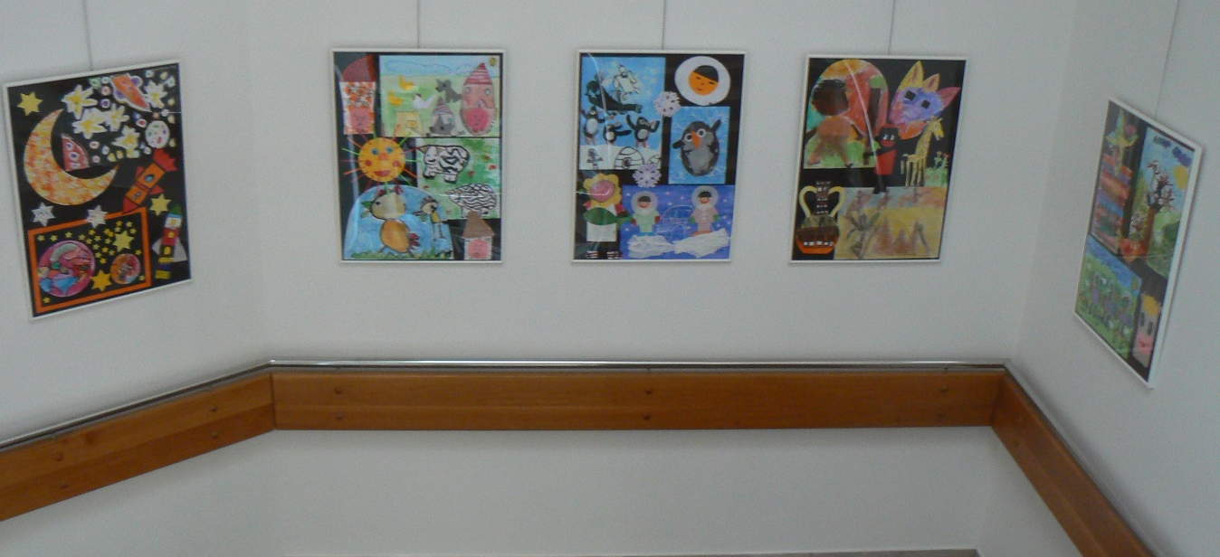
Městská knihovna Orlová, příspěvková organizace 2014
Výstava ZŠ Jarní
Výstava z MŠ Okružní

Slide 6
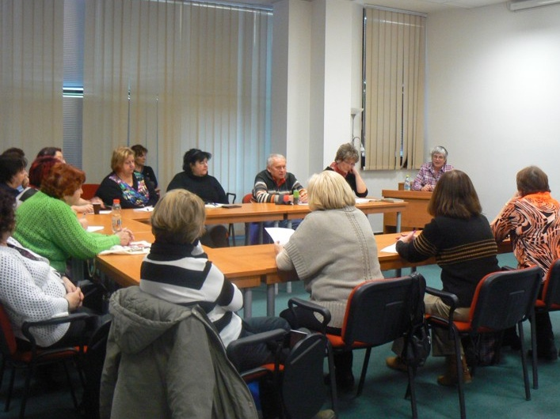
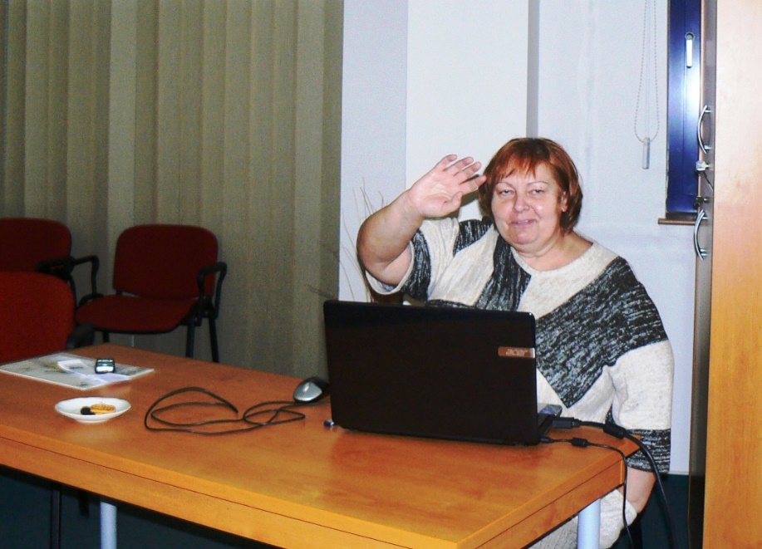
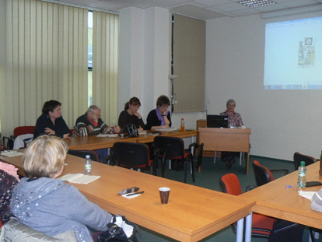
Městská knihovna Orlová, příspěvková organizace 2014
Univerzita volného času
Střípky ze života a tvorby našich spisovatelů
Mgr. Hana Vavříková
od 25. 1. 2014 každé druhé úterý
Trénování paměti
S Mgr. Hanou Vavříkovou
pokračuje od 28. 1. 2014 každé druhé úterý

Slide 7
Městská knihovna Orlová, příspěvková organizace 2014

Slide 8
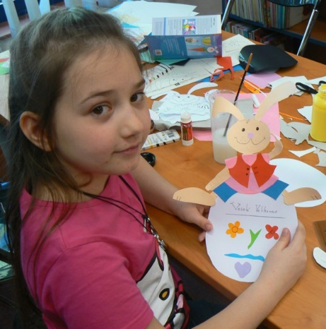
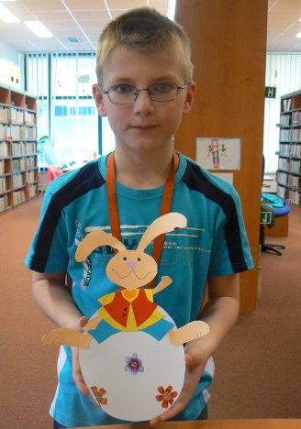
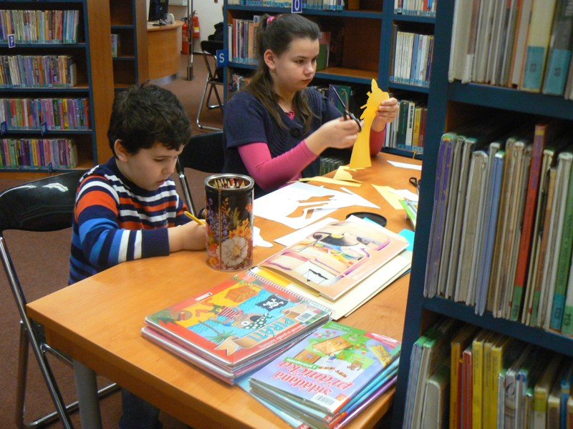
Městská knihovna Orlová, příspěvková organizace 2014

Slide 9
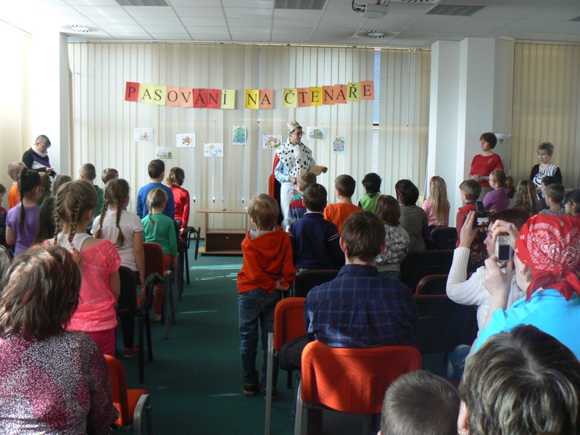
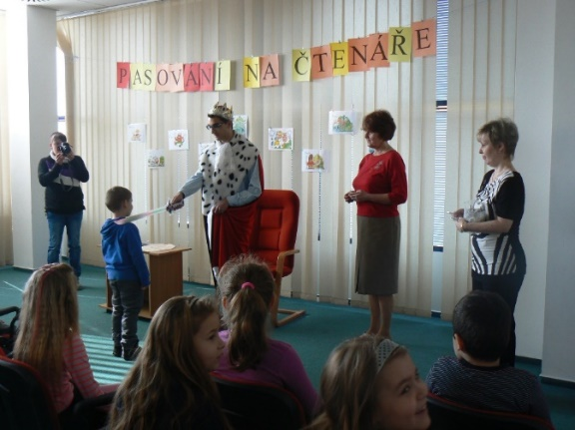
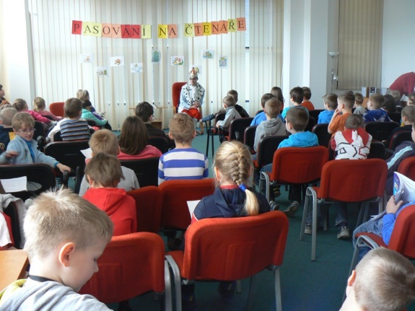
Městská knihovna Orlová, příspěvková organizace 2014

Slide 10
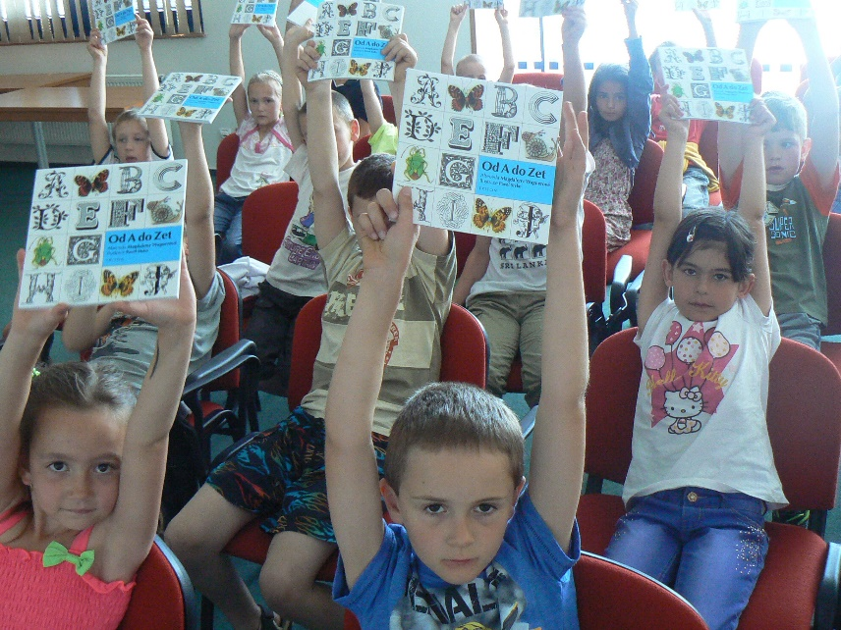
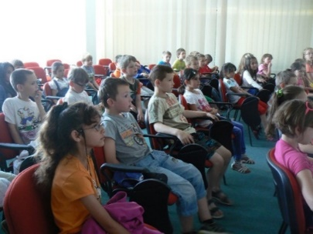
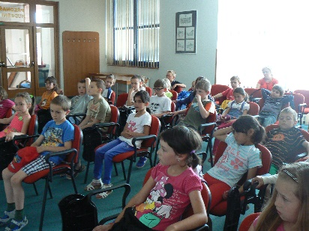
Městská knihovna Orlová, příspěvková organizace 2014
Kniha pro prvňáčka – Už jsem čtenář

Slide 11
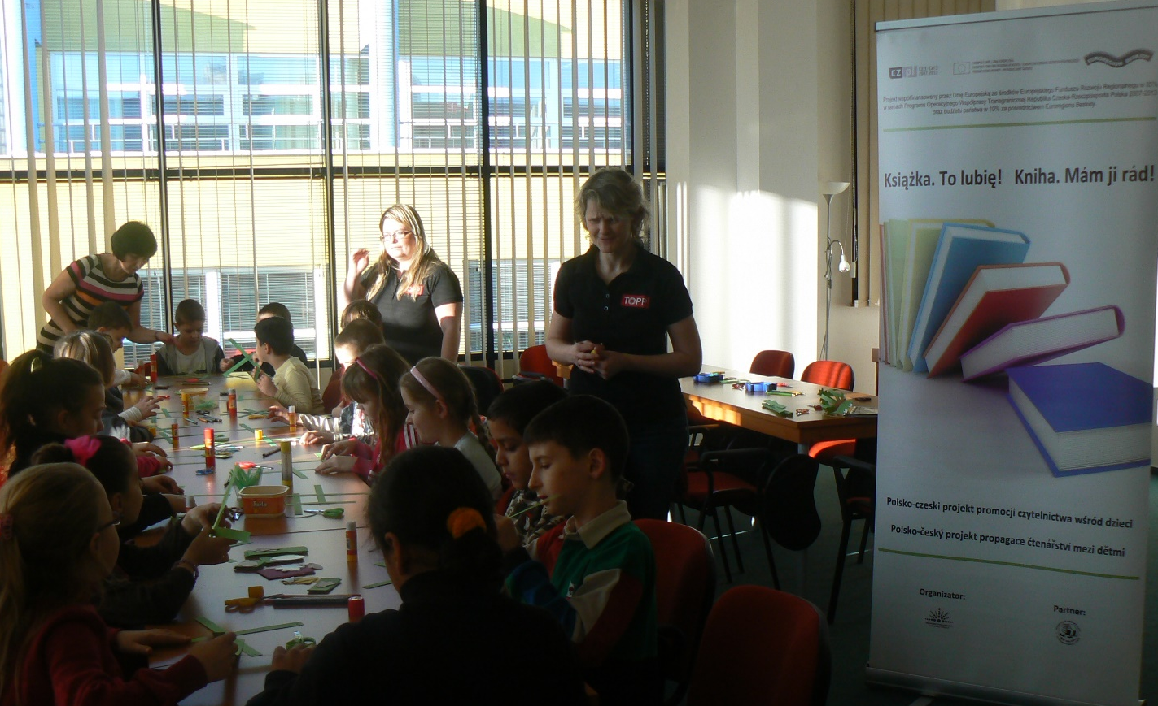
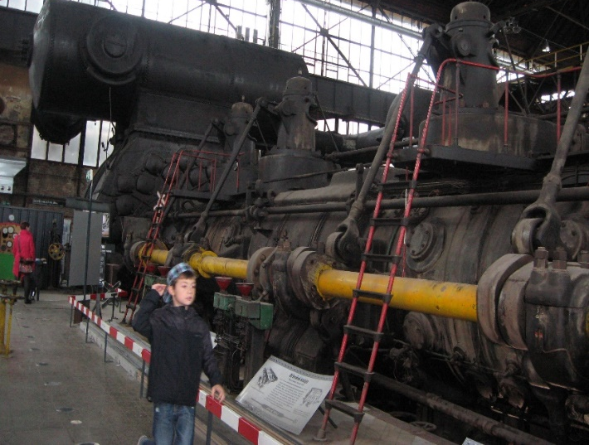
Městská knihovna Orlová, příspěvková organizace 2014
Společný projekt s knihovnou v Czechowicach-Dzidzicach (Polsko)
Muzeum techniky Ostrava
Topp

Slide 12
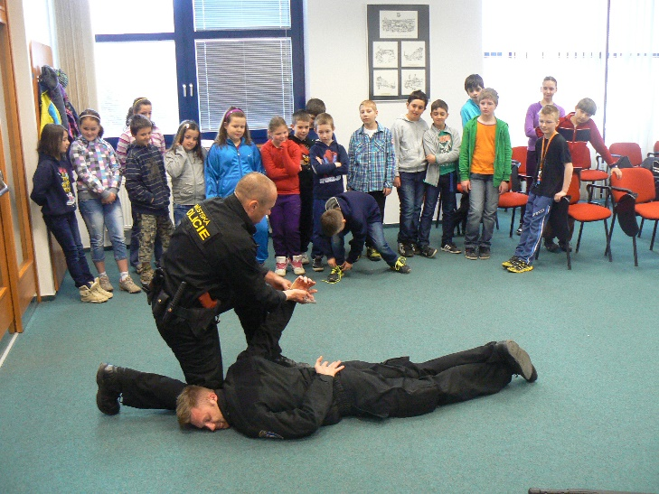
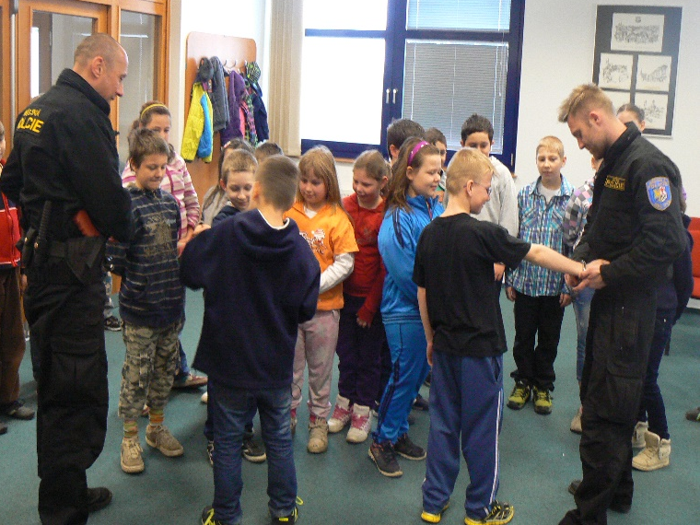
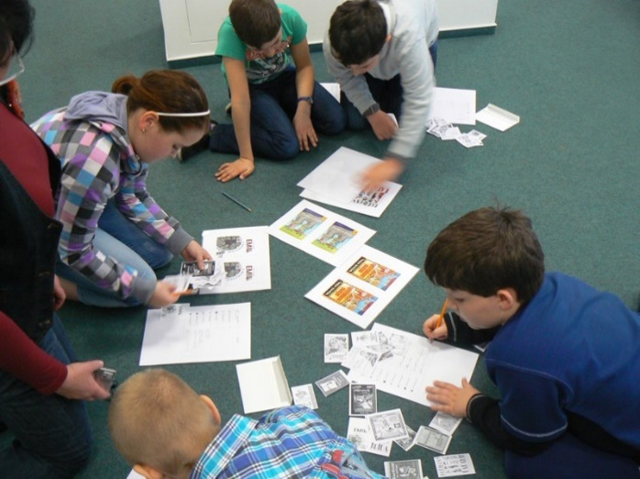
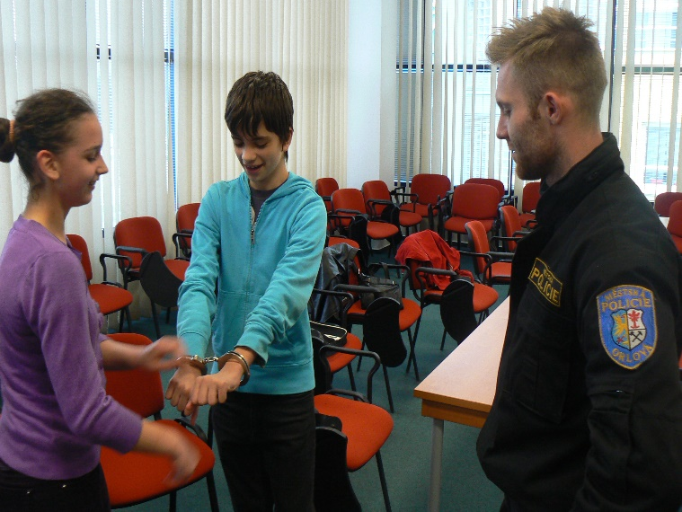
Městská knihovna Orlová, příspěvková organizace 2014

Slide 13
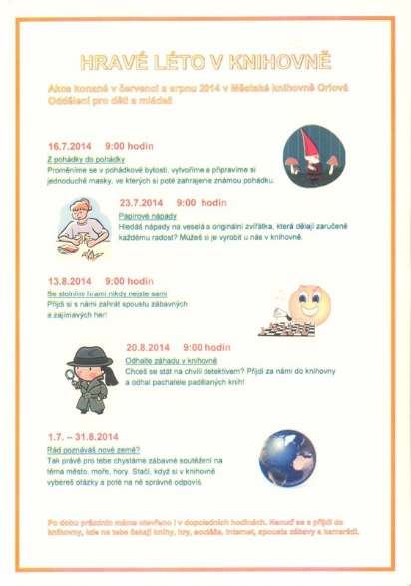
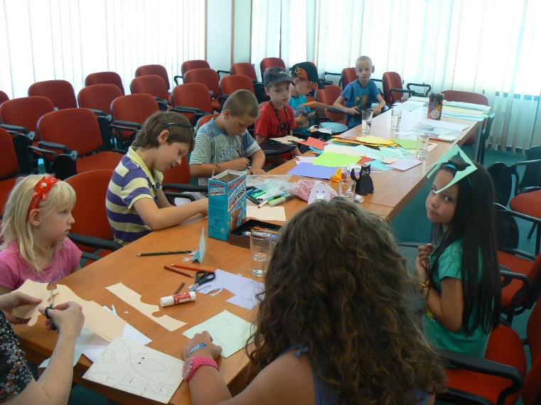
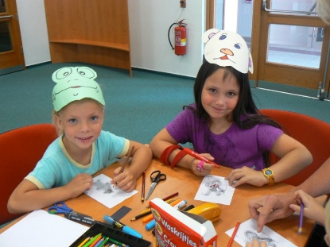
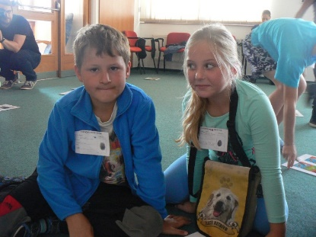
Městská knihovna Orlová, příspěvková organizace 2014
Letní prázdniny

Slide 14
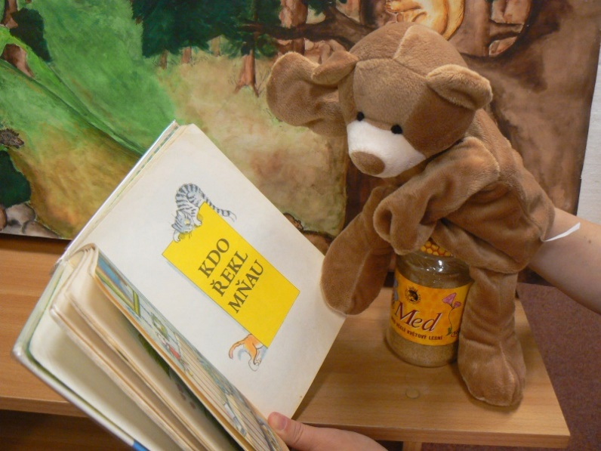
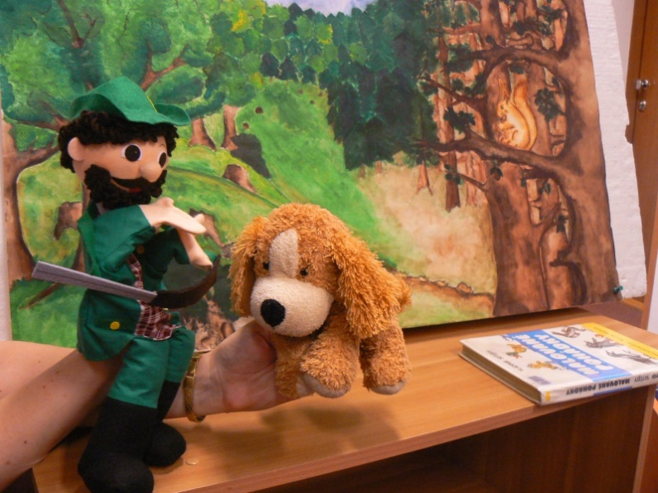
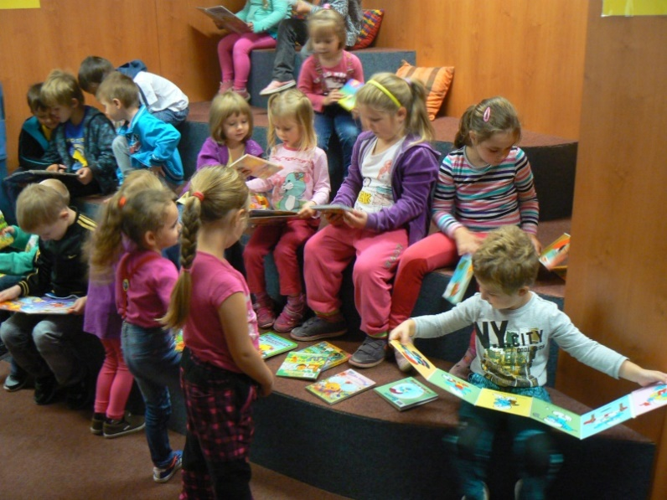
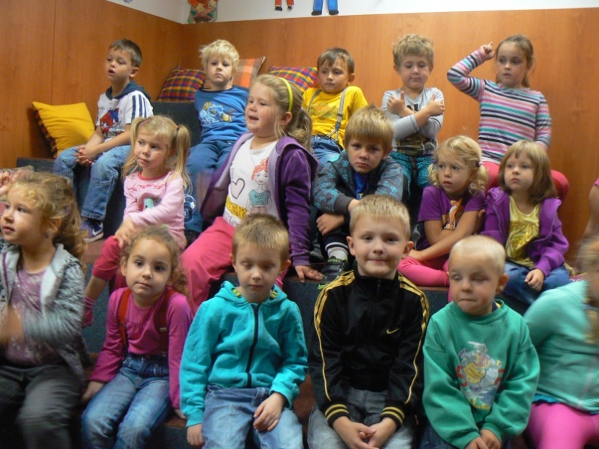
Městská knihovna Orlová, příspěvková organizace 2014
Knihovnická lekce pro malé formou divadelního představení

Slide 15
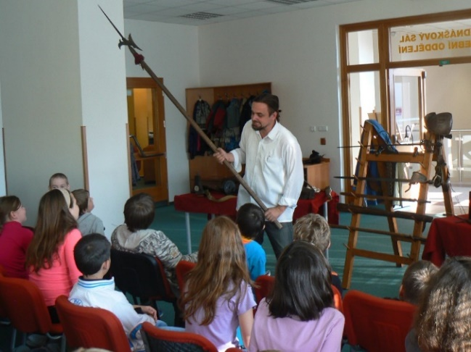
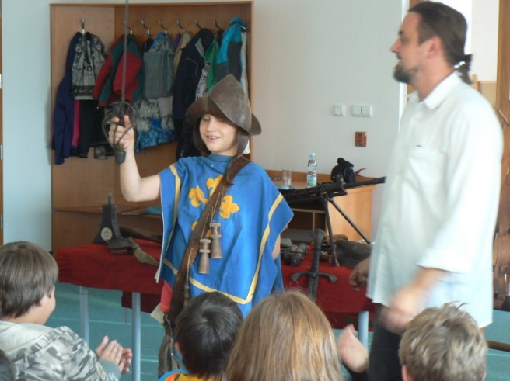
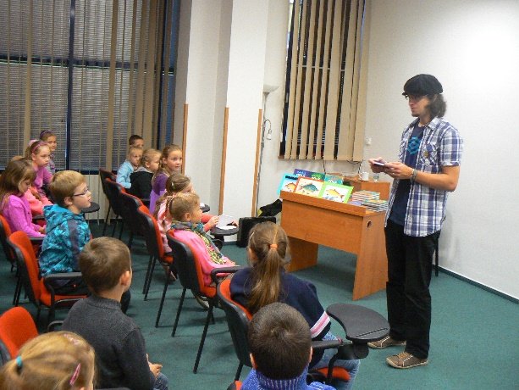
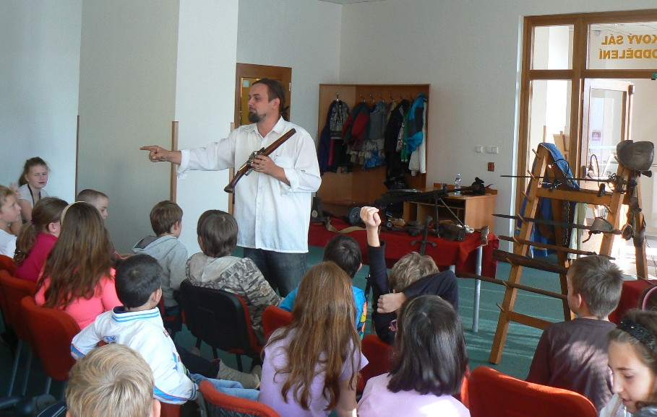
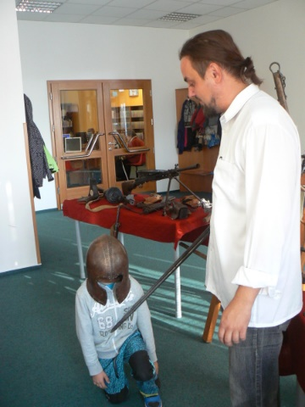
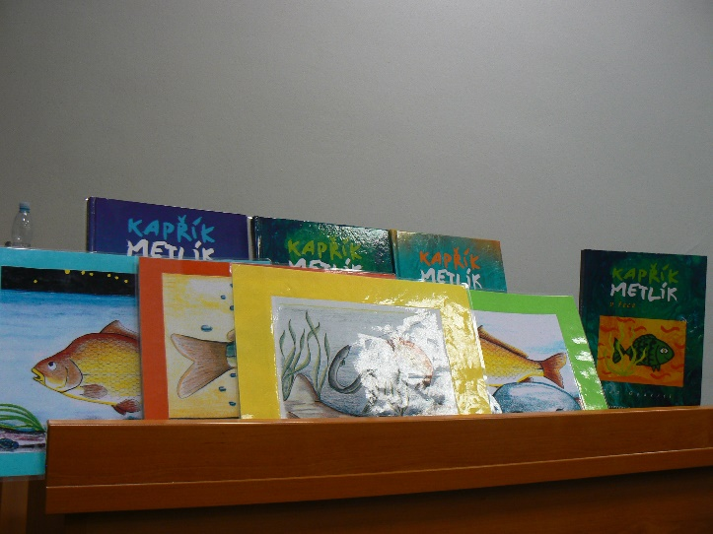
Městská knihovna Orlová, příspěvková organizace 2014
Roman Prokeš
Vojáci, zbraně a literární hrdinové
Kapřík Metlík
Beseda se spisovatelem J. Opařilem

Slide 16
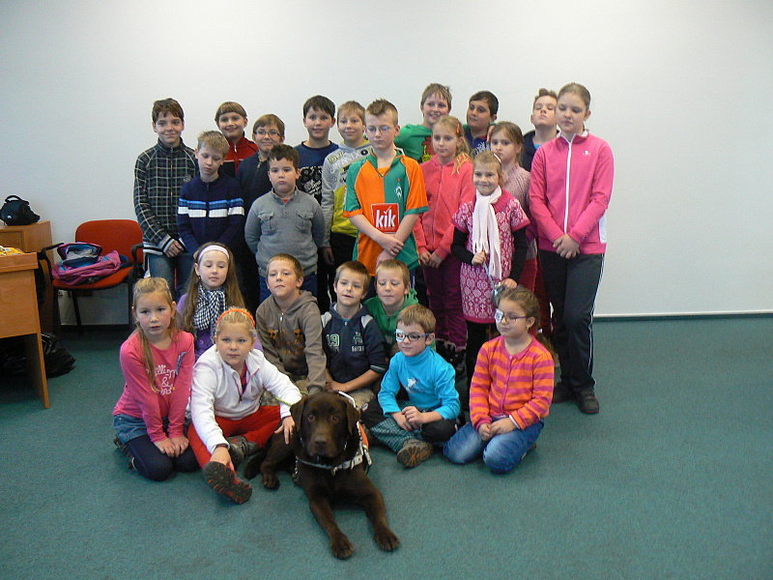
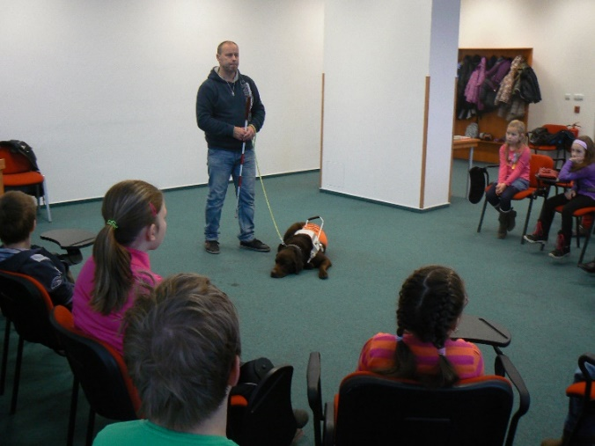
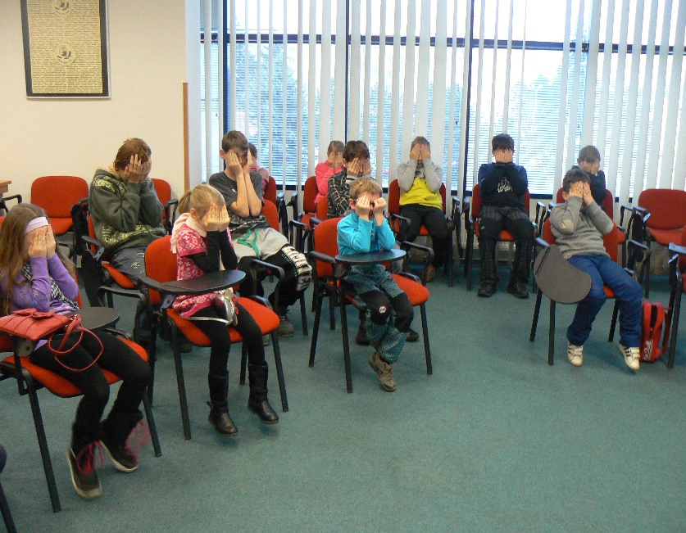
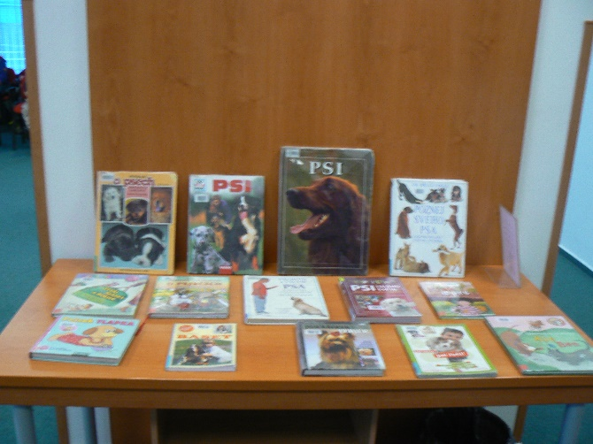
Městská knihovna Orlová, příspěvková organizace 2014

Slide 17
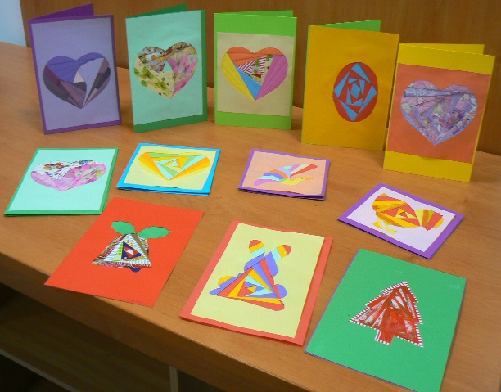
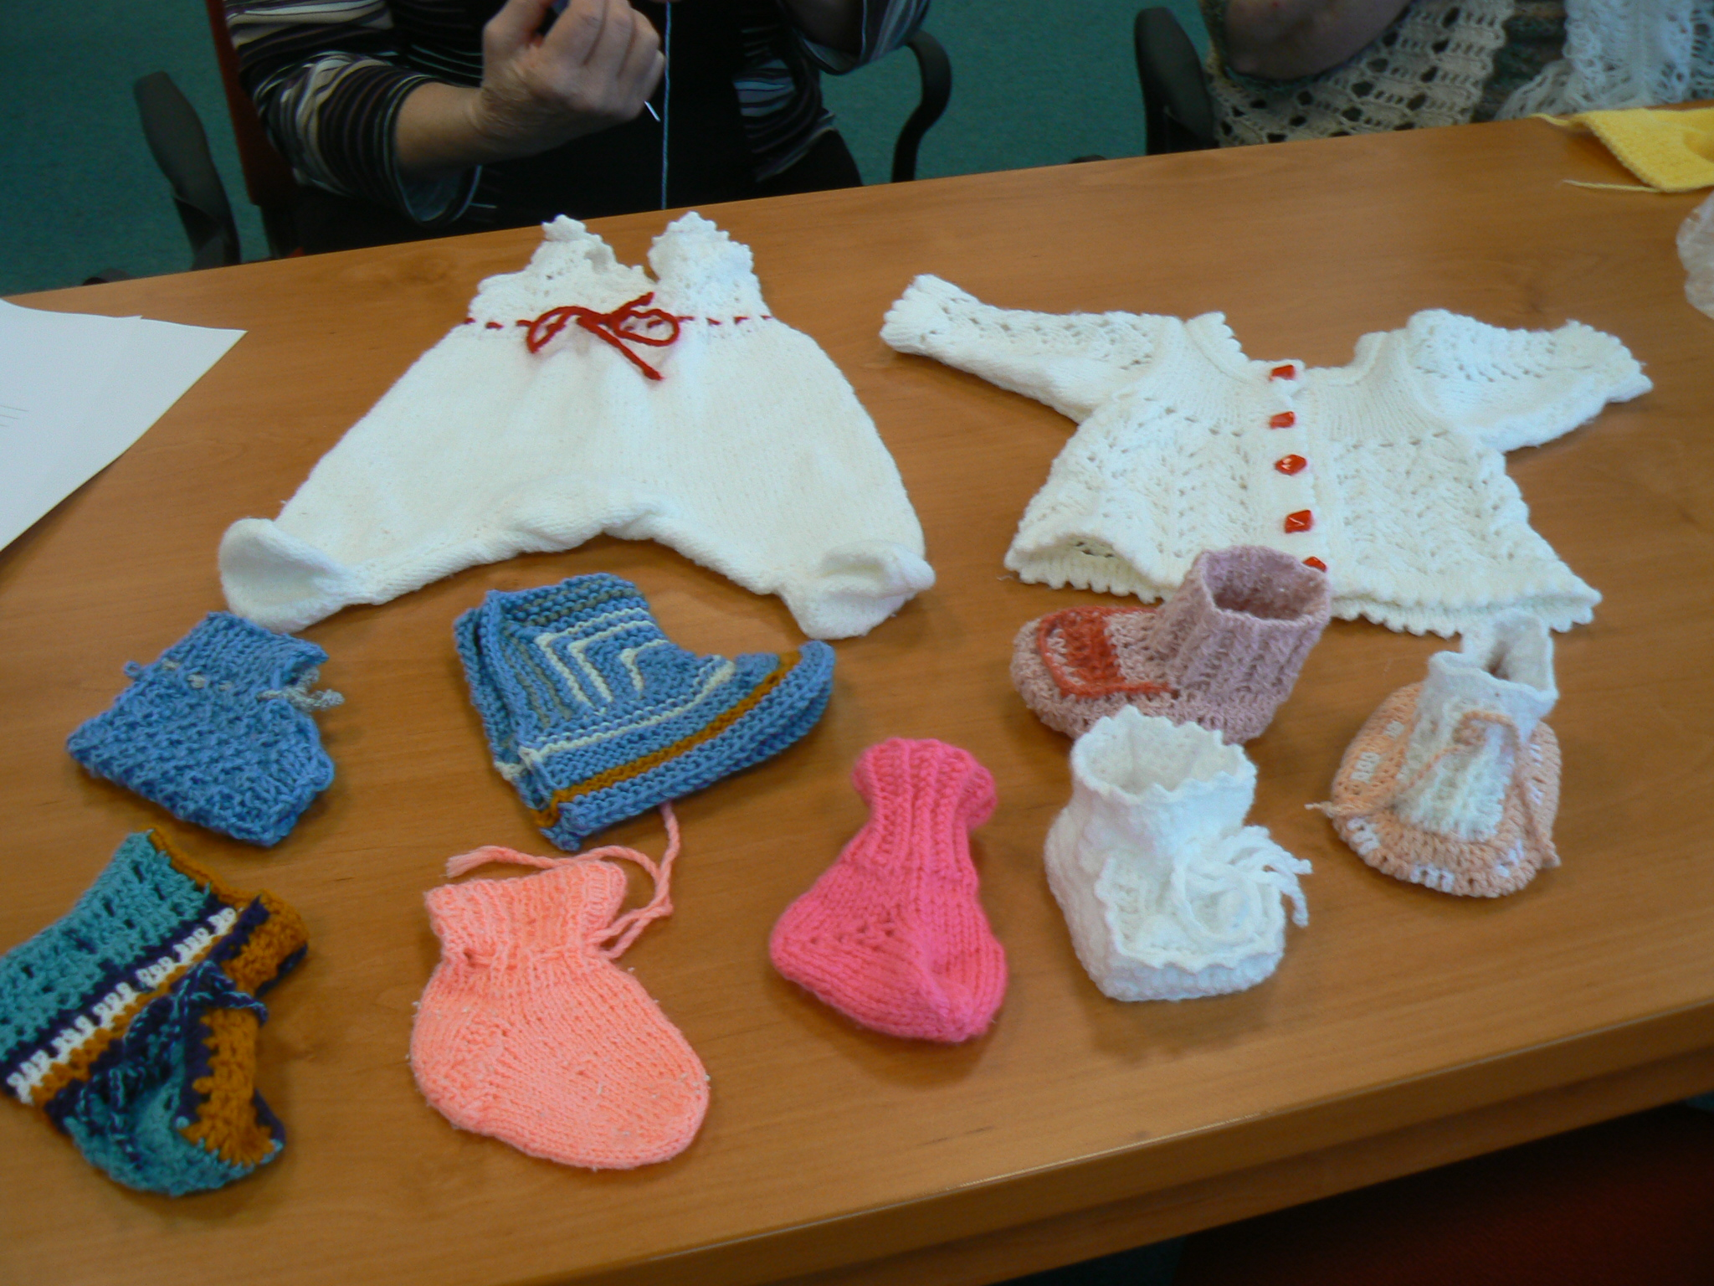
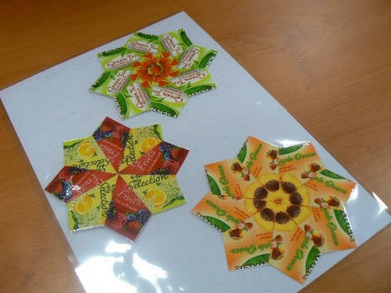
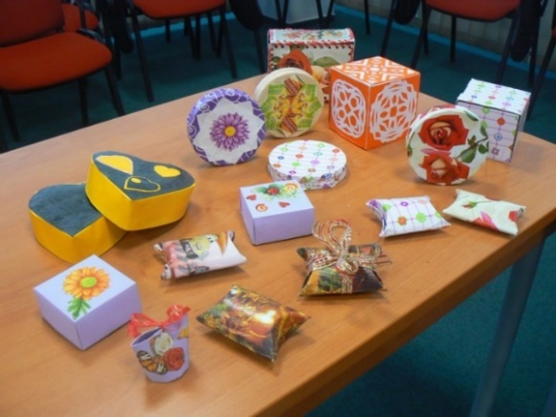
Městská knihovna Orlová, příspěvková organizace 2014

Slide 18
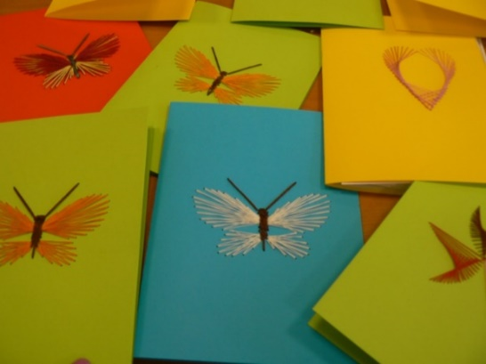
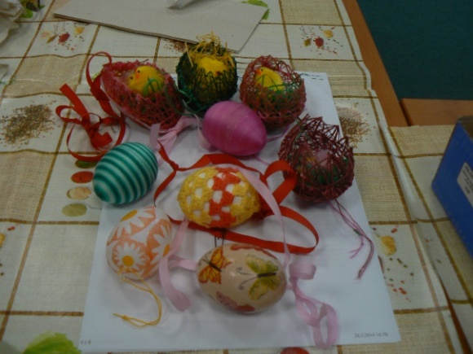
Městská knihovna Orlová, příspěvková organizace 2014

Slide 19
Městská knihovna Orlová, příspěvková organizace 2014
Podzimní inspirace

Slide 20
Městská knihovna Orlová, příspěvková organizace 2014

Slide 21
Městská knihovna Orlová, příspěvková organizace 2014

Slide 22
Městská knihovna Orlová, příspěvková organizace 2014

Slide 23
Městská knihovna Orlová, příspěvková organizace 2014

Slide 24
Městská knihovna Orlová, příspěvková organizace 2014

Slide 25
Městská knihovna Orlová, příspěvková organizace 2014

Slide 26
Městská knihovna Orlová, příspěvková organizace 2014

Slide 27
Městská knihovna Orlová, příspěvková organizace 2014

Slide 28
Městská knihovna Orlová, příspěvková organizace 2014

Slide 29
Městská knihovna Orlová, příspěvková organizace 2014

Slide 30
Městská knihovna Orlová, příspěvková organizace 2014

Slide 31
Městská knihovna Orlová, příspěvková organizace 2014
Výstava spolkové a klubové činnosti v Domě kultury města Orlové

Slide 32
Městská knihovna Orlová, příspěvková organizace 2014
Setkávání – Vánoční povídání

Slide 33
Městská knihovna Orlová, příspěvková organizace 2014
Návštěvníci: 149 061
Výpůjčky: 192 530
Nový knihovní řád
platný od 1. 9. 2014

